Slide 1
Gesundheit gemeinsam gestalten
Untertitel oder Anlass | Bereich | Datum

Slide 2
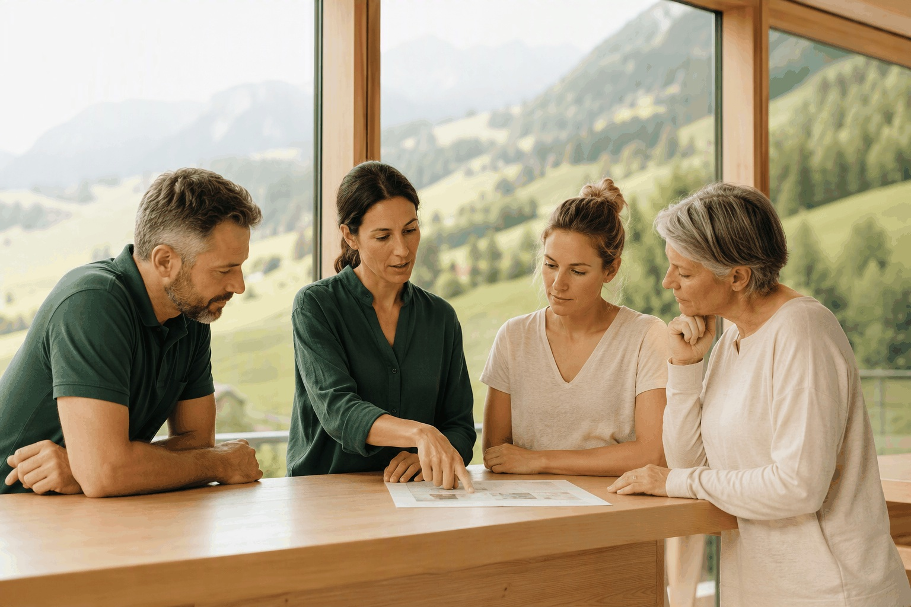
Gesundheit gemeinsam gestalten
Untertitel oder Anlass | Bereich | Datum
Bild: KI-generiert mit Microsoft Copilot

Slide 3
Ausgangslage
Was wir bisher wissen

Slide 4
Agenda
Ausgangslage
Was wir vorschlagen
Zahlen im Überblick
Nächste Schritte

Slide 5
Ausgangslage
Der erste Punkt nennt eine Maßnahme.
Der zweite Punkt sagt, wer sie umsetzt.
Der dritte Punkt nennt den Zeitpunkt.

Slide 6
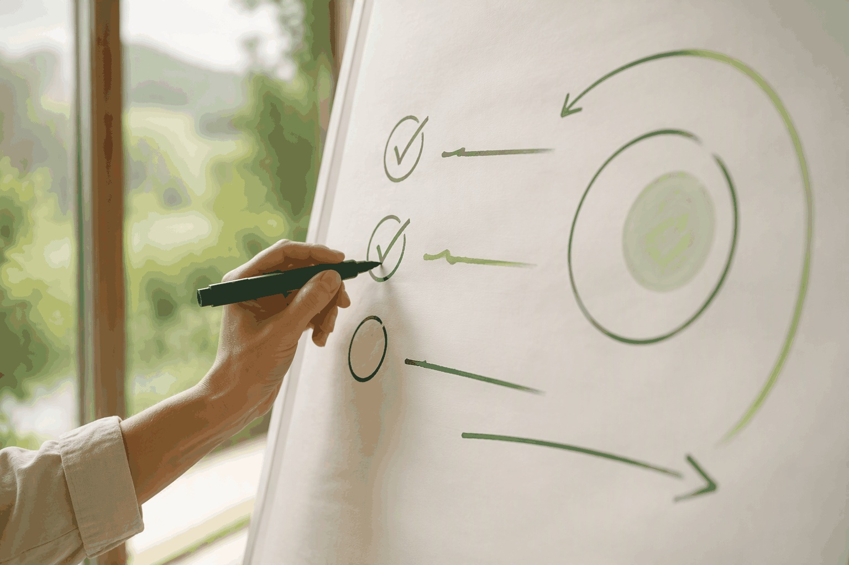
Mit Bild
Das Bild steht rechts neben dem Text.
Hier ein eigenes Bild einsetzen.
Bild: KI-generiert mit Microsoft Copilot

Slide 7
Zwei Spalten
Linke Spalte
Zweiter Punkt
Rechte Spalte
Zweiter Punkt

Slide 8
Vergleich
Heute
Künftig
Wie es bisher läuft
Zweiter Punkt
Was sich ändert
Zweiter Punkt

Slide 9
Mitarbeitende im Gesundheitszentrum
180

Slide 10
Eine Aussage, die hängen bleibt.

Slide 11
Name, Funktion
Ein Zitat gibt einer Aussage Gewicht.

Slide 12
Nur Titel

Slide 14
Gesundheit gestalten wir gemeinsam, Schritt für Schritt.
Ansprechperson
Telefon und E-Mail

Slide 15
Dienstübergabe: Zettel wird Protokoll
Handschriftliche Notizen auf dem Übergabebogen, drei Kopien je Schicht, Rückfragen per Telefon.
Ein Tablet je Station, Einträge mit Zeitstempel, Rückfragen im Kommentar, Auswertung am Monatsende.
Bis 30. September 2026: Papier, Kopien, Telefon.
Ab 1. Oktober 2026: digital, nachvollziehbar, auswertbar.

Slide 16
Kostenübersicht Digitales Übergabeprotokoll
Plan vom 17. Juni 2026, Ist bis 31. August 2026, Quelle Kostenplan_Digitales_Uebergabeprotokoll_2026.xlsx
Position | Plan | Ist | Abweichung
Tablets (12) | 7.800 € | 7.680 € | −120 €
Wandhalterungen | 640 € | 0 € | −640 €
Schulung (3 Termine) | 2.400 € | 1.600 € | −800 €
Software-Lizenzen | 6.120 € | 3.060 € | −3.060 €
Reserve | 1.000 € | 110 € | −890 €
Ausgaben bis 31. August
12.450 €
Plan gesamt 17.960 €. Abweichung −5.510 €, davon 3.060 € Lizenzen, die erst ab Oktober anfallen.

Slide 17
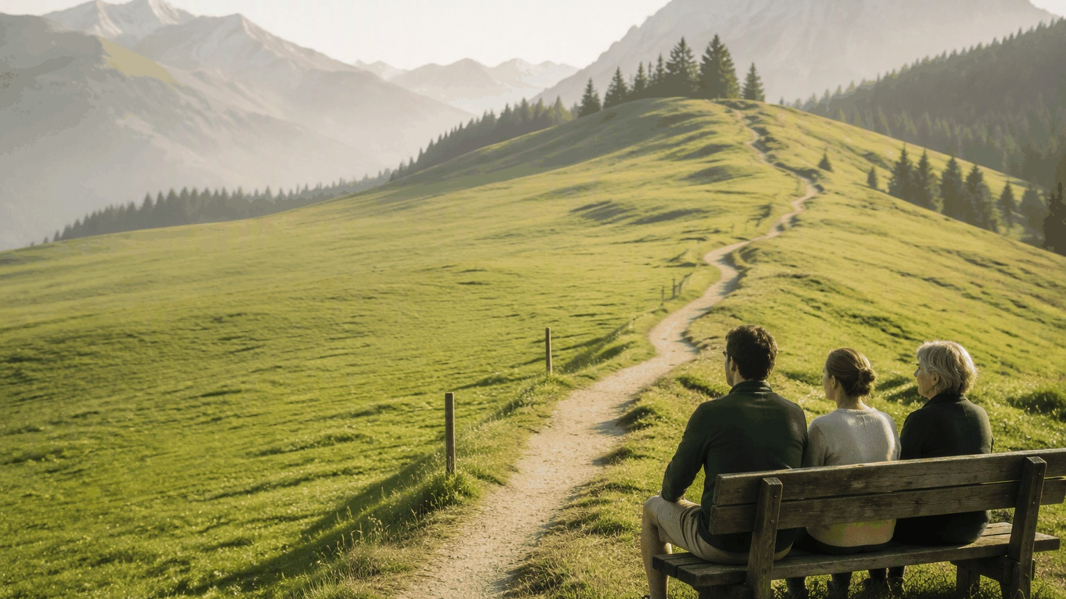
Ein gutes Meeting beginnt, bevor alle im Raum sind.
Zum Einstieg
Bild: KI-generiert mit Microsoft Copilot

Slide 18
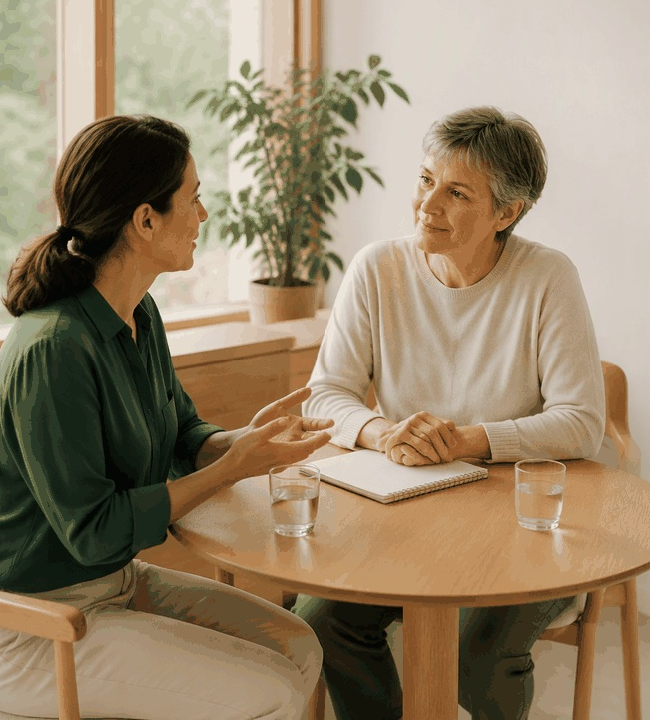
Offene Gespräche brauchen Zeit und einen ruhigen Ort
Wer zuhört, erfährt, was im Team wirklich los ist.
Psychologische Sicherheit beginnt im Gespräch zu zweit.
Bild: KI-generiert mit Microsoft Copilot

Slide 19
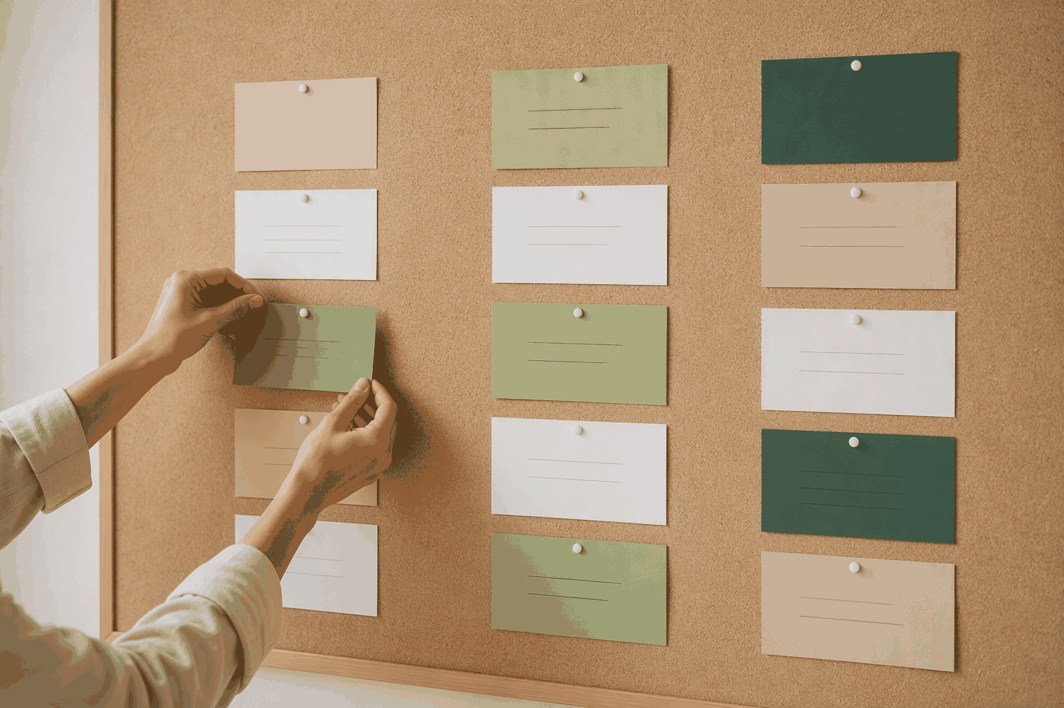

Drei Werkzeuge machen ein Meeting sichtbar
Flipchart
Pinnwand
Zeitfenster
Die Agenda für alle sichtbar.
Ideen und Ergebnisse sammeln.
Zeiten, die alle kennen und einhalten.
Bilder: KI-generiert mit Microsoft Copilot

Slide 20
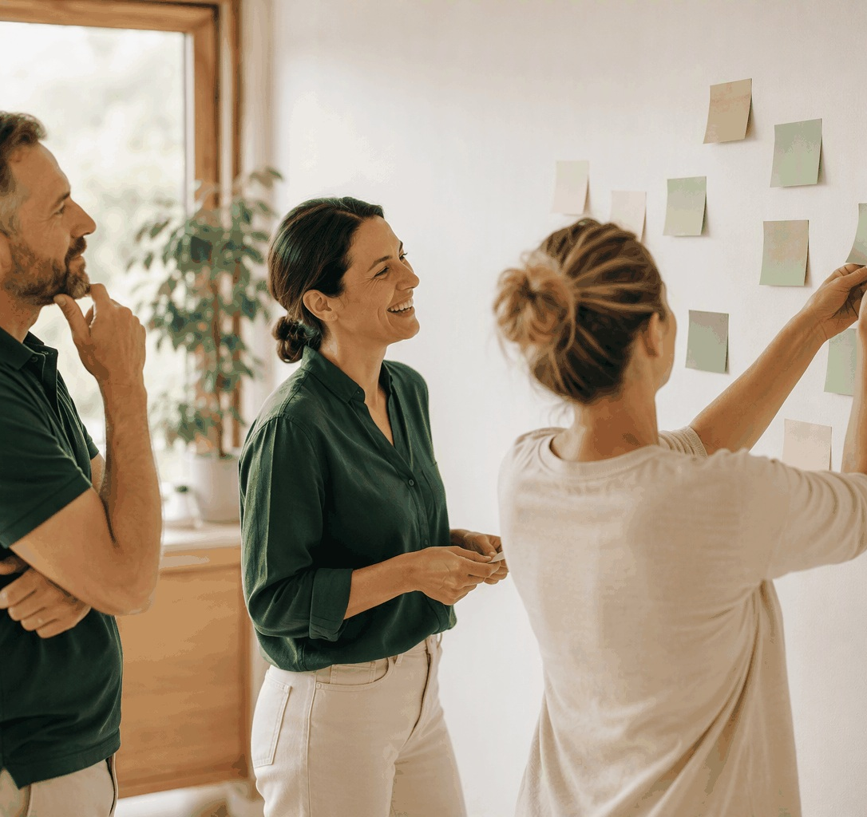
Jede Meetingart beantwortet eine eigene Frage
Info-Meeting
Planungs-Meeting
Kreativ-Meeting
Optimierungs-Meeting
Wie läuft's?
Wer hat was bis wann zu tun?
Worum geht's?
Wovon mehr, wovon weniger, was kann weg?
Bilder: KI-generiert mit Microsoft Copilot

Slide 21
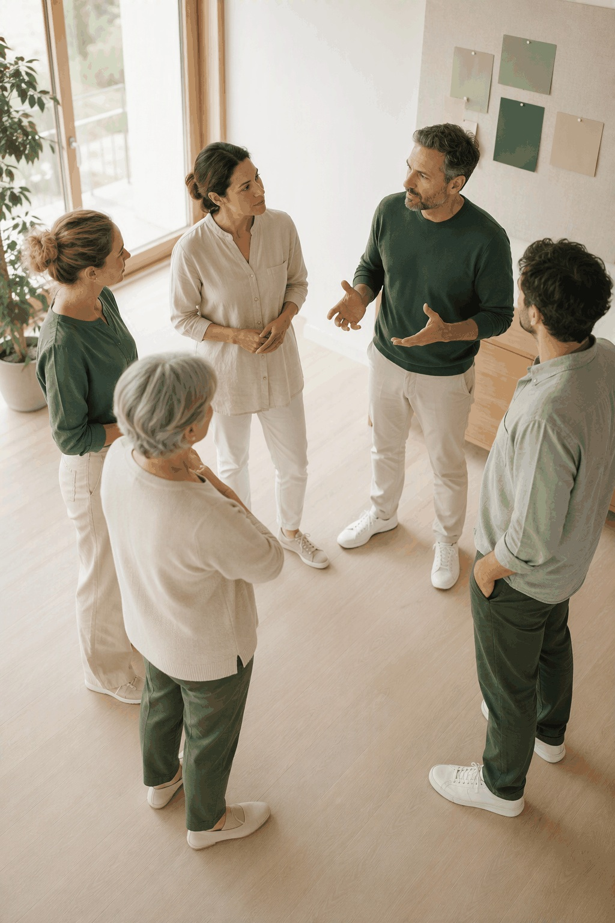
Stand-up
Aktivität 1
Alle stehen im Kreis.
  Jede Person hat eine Minute.
Drei Fragen reihum.
  Was habe ich erledigt? Was ist als Nächstes geplant? Was hindert mich?
Fragestellung:
Was brauchst Du heute vom Team, um weiterzukommen?
Wozu: Das Stand-up hält alle auf demselben Stand, ohne dass eine lange Besprechung nötig ist. Größere Themen wandern auf die Parkliste.
15 Minuten
Bild: KI-generiert mit Microsoft Copilot

Slide 22
In vier Wochen zu einer neuen Meetingkultur
Woche 1
Woche 2
Woche 3
Woche 4
Danach
Meetings zählen und Ziele festlegen
Rollen verteilen und Agenda-Vorlage testen
Stand-up einführen
Erste Retrospektive
Meeting-Puls jeden Monat

Slide 23
Ein Meeting ist wie eine Reise
Die Ergebnisse: Wer macht was bis wann
Die Agenda: Ablauf und Zeiten festlegen
Das Meeting: Agenda einhalten, Beiträge moderieren
Die Basics: Ziel und Teilnehmende klären

Slide 24
Vier Schritte führen vom Anlass zum Ergebnis
Vorbereiten
Einladen
Durchführen
Nachbereiten
Ziel und Meetingart festlegen, Teilnehmende auswählen.
Agenda, Zeiten und Unterlagen mit der Einladung schicken.
Rollen verteilen, Agenda einhalten, Ergebnisse festhalten.
Protokoll verschicken, Aufgaben nachverfolgen.

